Slide 1
Šta govore ulice?
U ovom malom istraživanju osvrnućemo se na nazive ulica, sa fokusom na Podgoricu; šta čitamo sa mapa gradova, koliko su građanima bitni, u kakvoj su korelaciji sa državnom politikom i slično.

Slide 2
Uvod:
Ulice su krvotok grada i što je grad razvijeniji ulica je više. Radi lakšeg funkcionisanja, svaka ulica ima svoje ime. Nekada je ime ulice ime ličnosti, a nekada je to prezime porodice, dinastije, datum, ideal… Nazivi su svuda oko nas, čitamo ih, kucamo u google mapama, izgovaramo, pamtimo... a zaista, za nas nazivi ulica su najčešće samo nešto što olakšava našu orjentaciju po gradu. No, iza svake adrese krije se neko/nešto ko/što je grad u kome se ulica nalazi zadužio nečim.

Slide 3
Kroz ovo istraživanje primarni cilj je prije svega testirati nekoliko hipoteza:
- Nazivi ulica u Podgorici govore o orjentaciji Crne Gore i državne politike. - Ličnosti po kojima ulice u Podgorici dobijaju imena su dominantno muška. - Nazivi podgoričkih ulica su dominantno vezani za ratni i istorijski kontekst.
Sekundarni cilj je potaći na akciju proširenja znanja o ličnostima koji se kriju iza adresa i na taj način mnoge osobe, vrijednosti i ideale sačuvati od zaborava i održati.

Slide 4
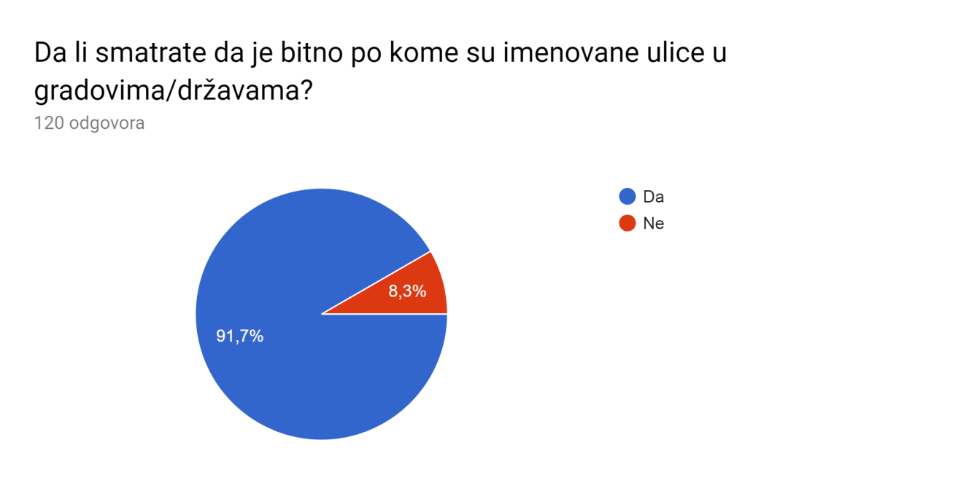
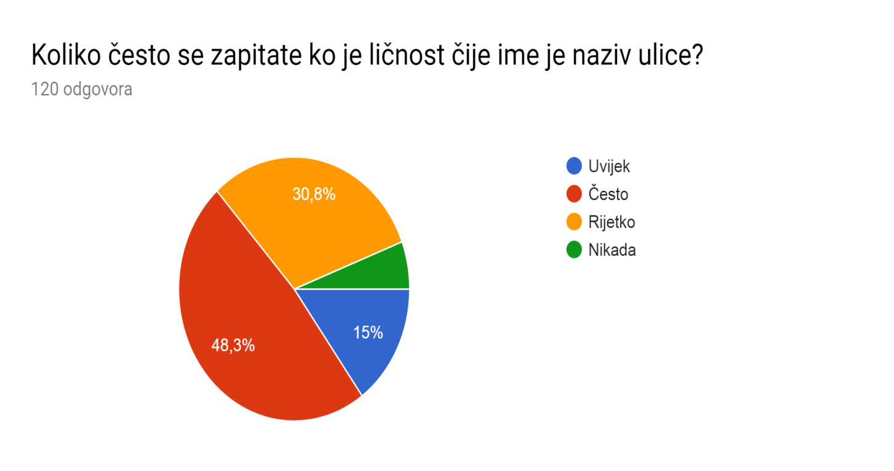
Anketa
91,7% ispitanika smatra ovu temu relevantnom tj. smatra da jeste bitno čije ime ulice nose. Uprkos takvom iznijetom stavu, čak 33,6% ispitanika ne zna ni po kome je njihova ulica dobila ime. Građani misle da je bitno po kome naše ulice dobijaju imena ali paradoksalno, u malom broju se zapitaju o istom. Samo 15% ispitanika se uvijek zapita ko je ličnost koja se krije iza imena ulice. Najveći dio – 48,3% se to zapita često, a 30,8% ispitanika se zapita, ali rijetko. Samo 5,8% ispitanika kada vidi naziv ulice ne vidi ništa više od toga. Opet paradoksalno, iako se najveći broj ljudi često zapita, manji broj njih često i provjeri – 24,4%. Od 15% njih koji se uvijek zapitaju, oni koji uvijek i saznaju čine samo 5%. Najveći broj ljudi, 47,1% rijetko putem googla ili na neki drugi način dođe do informacija o ličnosti koja je zadužila grad dovoljno da dobije u njemu ulicu.

Slide 5
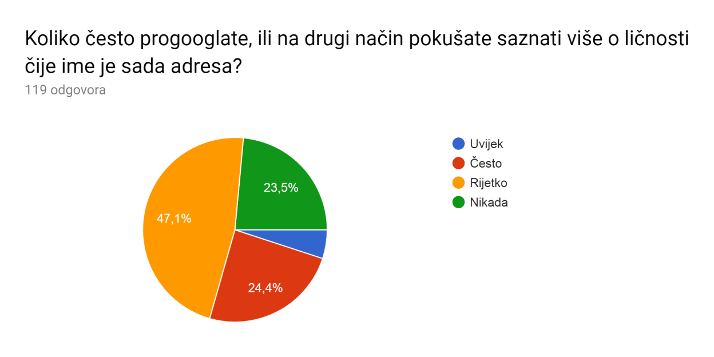
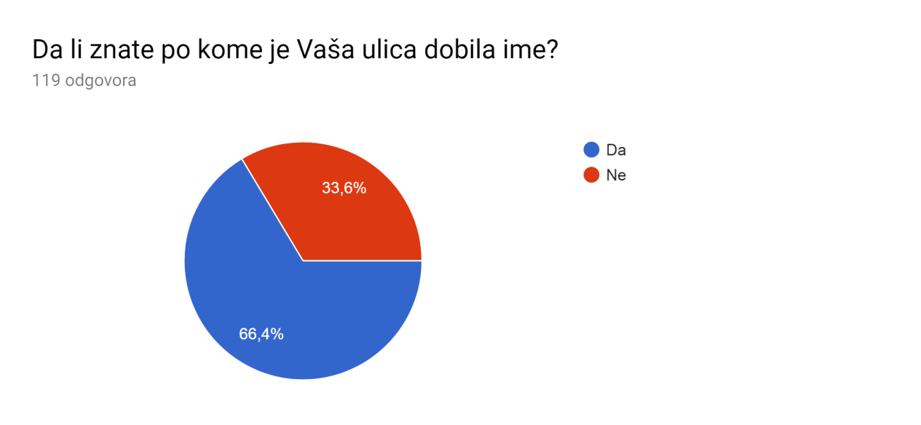
Kada su ženska imena u pitanju, građani Podgorice i Sarajeva ih u najvećem procentu – 46,7% - rijetko zapažaju, a čak 25% tvrde – nikako. Po procjeni naših ispitanika najzastupljenije su ulice koje su naziv dobile po borcima, herojima, bitkama, žrtvama i uopšte imaju ratnu konotaciju. Zatim, ulice sa imenima umjetnika. Na trećem mjestu su sveci i vjerske vođe, a potom inostrane ličnosti, naučnici i političari. Ovo su subjektivne procjene i opažanja anketiranih te ne govore nužno o činjenicama. Upitan je veći procenat imena umjetnika od političara, naučnika i osoba iz oblasti religija, te se može raditi o većem opažanju i pamćenju takvih imena a ne o realnoj većoj zastupljenosti.

Slide 6
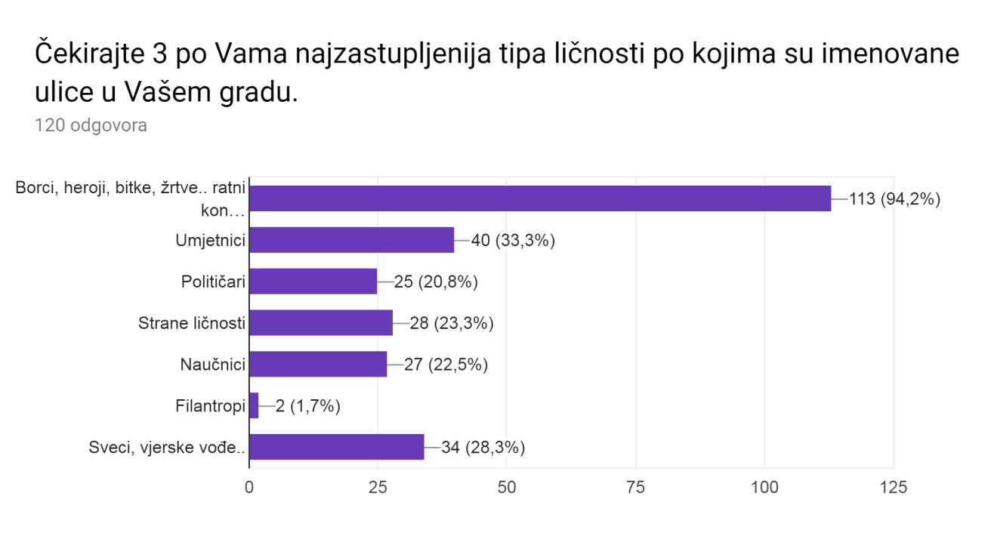
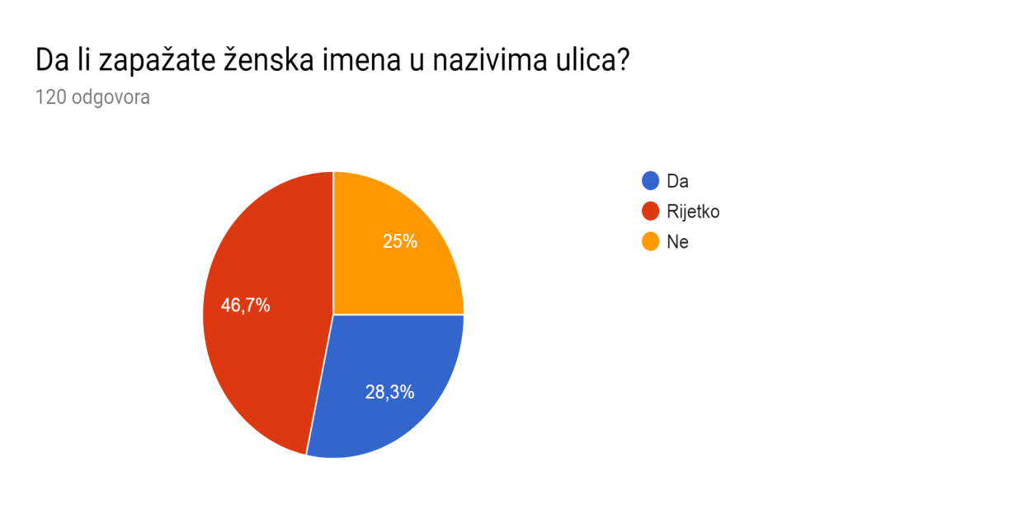
Na kraju ankete ispitanici su dobili priliku da imenuju jednu ulicu i odgovori su bili zaista raznovrsni. Mali broj njih se ponavljao nekoliko puta pa je Nikola Tesla dobio 6 ulica, Novak Đoković 5, Dragan radulović 4, Nada Đurevska 3, a Njegoš, Sveti Sava, Rade neimar, Nemanjići, Vito Nikolić, Moša Pijade, Miladin Šobić, Milena Dravić, Srđan Aleksić po 2 ulice. Ni ostala imena nisu manje vrijedna, pa je među njima nekoliko stranih i domaćih pisaca i spisateljica, političara/političarki, čak i lik iz romana, glumice, muzičari, ratni heroji, filozofi, treneri, košarkašice, sestre Levi, predsjednice udruženja, akademici.

Slide 7
Ulice u Podgorici:
Ko imenuje ulice? - Skupština Glavnog grada - Podgorice, na sjednici donosi „Odluku o određivanju naziva ulica u Podgorici“
Pravni osnov za donošenje Odluke sadržan je u članu 10 Zakona o teritorijalnoj organizaciji Crne Gore, kojim je propisano da naziv naselja, ulice i trga određuje skupština jedinice lokalne samouprave, uz prethodno pribavljeno mišljenje mjesnih zajednica na čijem području se nalazi naselje, ulica, odnosno trg i članu 48 Statuta Glavnog grada, kojim je propisano da Skupština Glavnog grada utvrđuje nazive naselja, ulica i trgova.
Odlukom o obrazovanju radnih tijela Skupštine Glavnog grada -Podgorice obrazovan je Savjet za davanje predloga naziva naselja, trgova i ulica, koji shodno članu 14 navedene odluke, predlaže Skupštini davanje ili promjenu naziva naselja, ulica i trgova na osnovu podataka o neimenovanim naseljima, ulicama i trgovima i njihovih urbanističkih karakteristika koje dobija od organa lokalne uprave nadležnog za poslove planiranja i uređenja prostora i na osnovu inicijativa građana, mjesnih zajednica i drugih zainteresovanih subjekata.
- Da bi neko značajan dobio ulicu treba da prođe 20 godina od njegove smrti. Od događaja 50. - Na imenovanje u PG čeka 70 ulica.

Slide 8
U Podgorici ima ukupno 455 imenovanih ulica
Ženska imena: 13 – Dakle, 2.85% - Razlog: položaj žena kroz istoriju ?
Blažene Ozane / cg rimokatolička svetica
Jelene Balšić / žena vladara Zete i spisateljica
Kraljice Jakvinte / dukljanska kraljica
Princeze Ksenije / kći kralja nikole petrovića
Trg Božane Vučinić / članica komunističke partije (ništa nema na netu)
Vukice Mitrović / učesnica NOB-a i narodni heroj Jelene Ćetković / revolucionarka , ucesnica NOBa i narodni heroj
Jelice Mašković / ucesnica NOB-a i narodni heroj
Svetlane Kane Radević / prva arhitektica
Ksenije Cicvarić / pjevačica izvorne muzike
Seleme Maljević / prva učiteljica islamske vjeroispovijesti
Desanke Maksimović / srpska pjesnikinja
Isidore Sekulić / srpska književnica

Slide 9
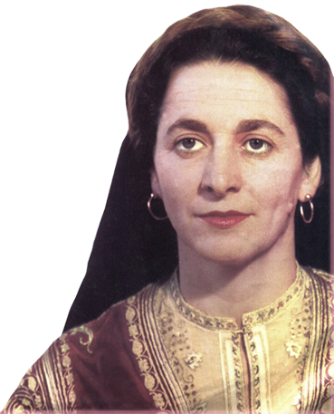
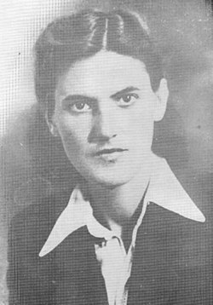
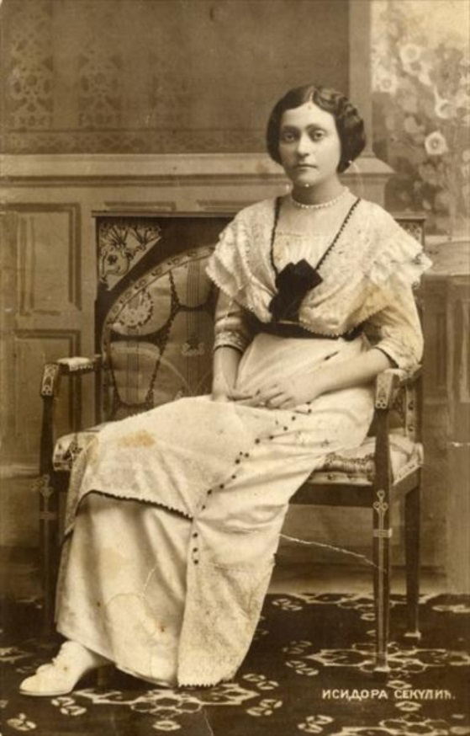
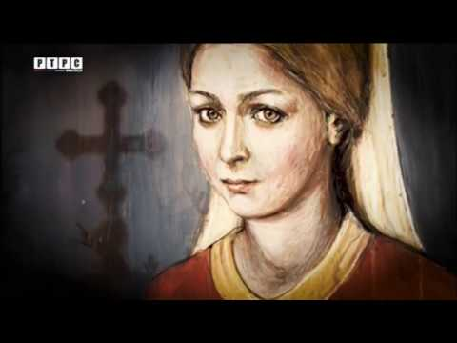
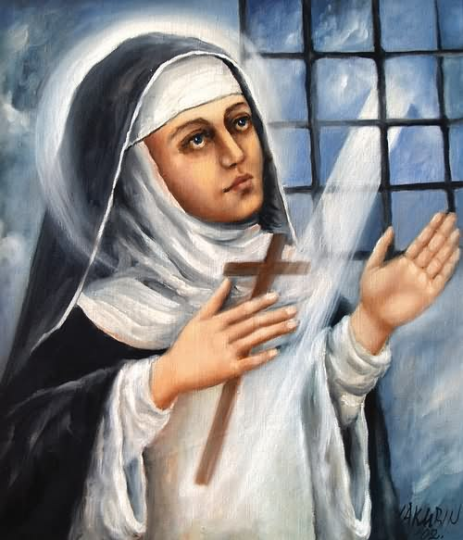
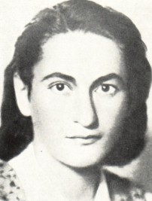
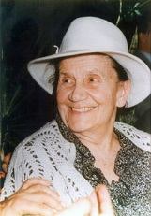
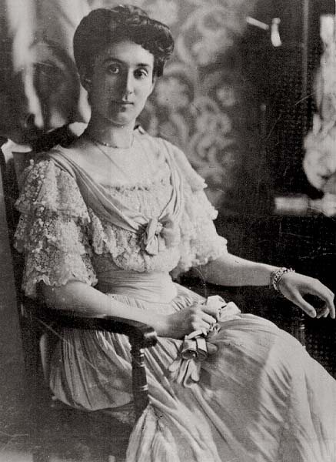
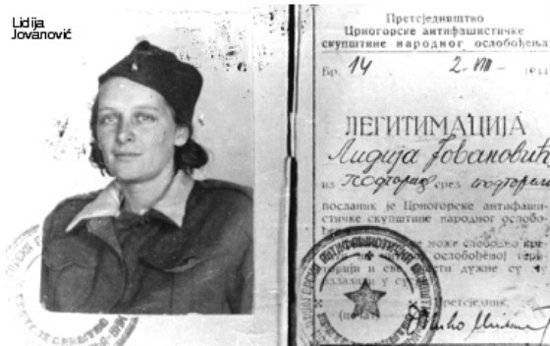
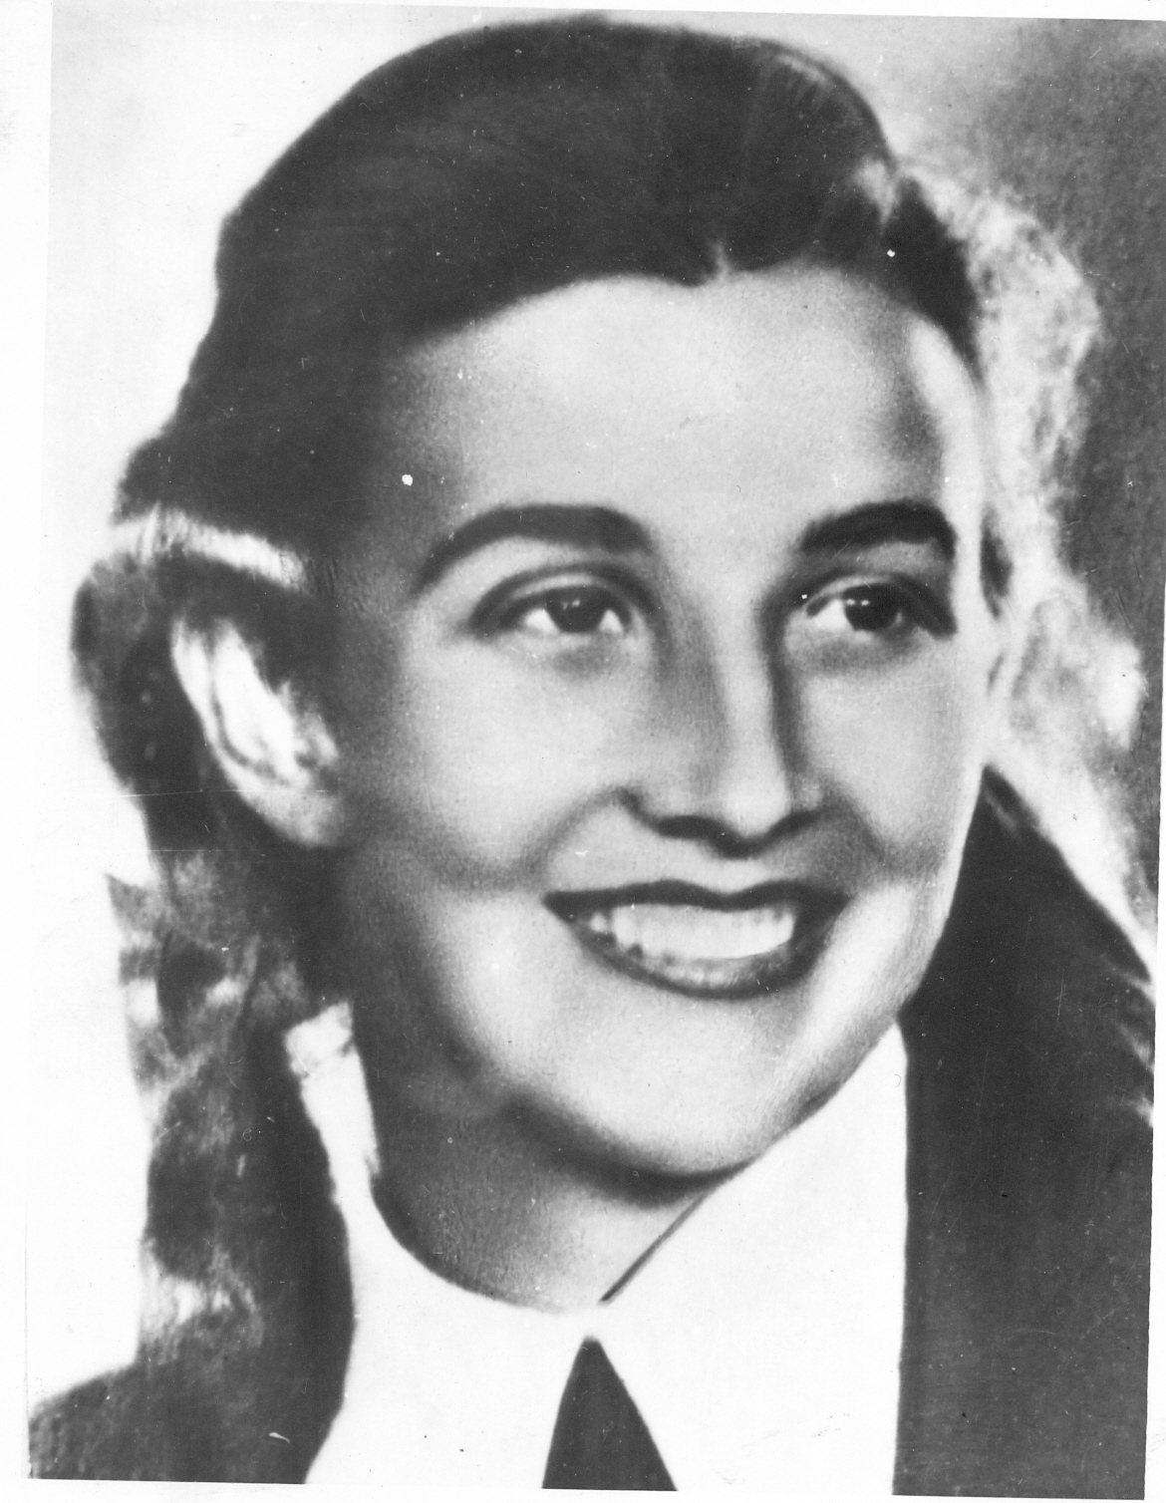
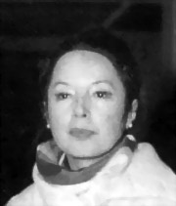

Slide 10
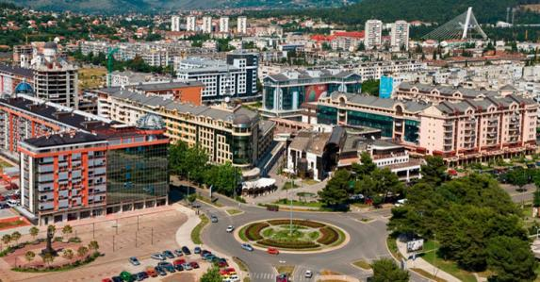
Ulice sa najviše objekata :
Cetinjski put
Bulevar sv Petra cetinjskog (mitropolit i vladika, u 18.v.)
Bulevar Džordža Vašingtona (savremenik sv petra, prvi predsjednik i jedan od osnivača SAD-a )
Hercegovačka
Ulica Slobode
Bul Save Kovačevica / NOB, narodni heroj Bul Pera Ćetkovića / NOB, NH Njegoševa Rimski trg Kralja Nikole Studentska Vasa Raickovica/ NOB Vasa Djurovica / NOB Josipa Broza Tita Ivana Vujoševića /NOB
Vojislavljevića / srpska dinastija koja je vladala i Dukljom u srednjem vijeku
Trg Nezavisnosti

Slide 11
Promjene:
Nemanjina obala i Bulevar Lenjina – Bulevar svetog Petra cetinjskog
Trg Ivana Milutinovića je preimenovan u Trg Republike pa Trg Nezavisnosti
Braće Zlatičanin, Ilije Milačića i Petra Matovića - Ulica Kralja Nikole Marksa i Engelsa - Moskovska
Moše Pijade i Jola Piletića - Bulevar Ivana Crnojevića
Put JNA - Ulica Vojislavljevića
Ulica Đura Salaja je nazvana Ulicom Ivana Milutinovića Navedeno je da sada oko 190 podgoričkih ulica ima naziv po ličnostima, događajima i toponimima iz Crne Gore, a 52 ulice po imenima, događajima i datumima iz Srbije. (2004.)

Slide 12
Nazivi ulica i politika - ,,U komunističkom sistemu glavne ulice su bile rezervisane za Lenjina, narodne heroje i revoluciju. Onda je Lenjinov bulevar preimenovan u Sv. Petar Cetinjski, a zaboravljena Nemanjina obala proglašena za tursku tvrđavu. Nakon komunizma dođe vrijeme 'nacionalnog preporoda' te nas eto u kosovskom ciklusu. Kada je 'elita' promijenila nacionalnu pripadnost danas imamo i Džordža Vašingtona i Vilija Branta", kaže za Monitor Predrag Nikolić, diplomirani inženjer građevinarstva. - „Glavna ulica u ondašnjoj Podgorici, u Mirkovoj Varoši bila je Ulica Knjaza Nikole. Sve do Podgoričke skupštine 1918. godine, nakon čega je sve što je kraljevsko i iz dinastije Petrović izgubilo ime. Početkom prošlog vijeka Petrovići su gubili svoje ulice. 90te su imale svoje junake. Jednostavno dali su ulice caru Lazaru, Milošu Obiliću i mnogim drugim, od Vijenca kosovskih junaka pa redom.. Zapostavljajući uveliko i ono što je Crnogorska tradicija i istorija.“

Slide 13
- Grupa istaknutih crnogorskih kulturnih i javnih ličnosti i aktivista za ljudska prava namjerava poslati otvoreno pismo vladi u Podgorici i tražiti objašnjenje šta ona poduzima kako bi se uklonio spomenik u Hrvatskoj posvećen Miri Barešiću, koji je izvršio atentat na crnogorskog ambasadora Vladimira Rolovića.
Ovaj zahtjev je uslijedio nakon protestne note iz Zagreba zbog spomenika Puniši Račiću, koji je 1928. godine ubio hrvatskog lidera Stjepana Radića u jugoslovenskoj skupštini.
NVO Građanska alijansa (GA) uputila je inicijativu gradonačelniku Podgorice Slavoljubu Stijepoviću kojom traže da jedna ulica u glavnom gradu nosi ime ubijenog jugoslovenskog ambasadora u Švedskoj, Vladimira Rolovića, i da se nekadašnjem jugoslovenskom i crnogorskom diplomati i narodnom heroju podigne spomenik u parku u Tološima, u blizini hrvatske ambasade.
- U Gračanici na Kosovu ulice nazvane Cara Lazara i Stefana Dečanskog proglašene za nekorektne i kako izazivaju etničke podjele.
- Poslednji predlog u PG: Klub odbornika Demokrata Glavnog grada podnio je predlog Savjetu za davanje predloga naziva naselja, ulica i trgova Skupštine Glavnog grada, da jedna ulica u Podgorici nosi ime po Danilu Jaukoviću.
Danilo Jauković je rođen 19. decembra 1918. godine u Bukovici kod Šavnika. Bio je istoričar, učesnik Narodnooslobodilačke borbe, general-potpukovnik JNA i narodni heroj Jugoslavije.

Slide 14
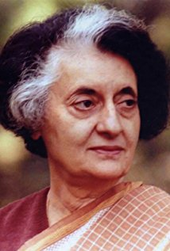
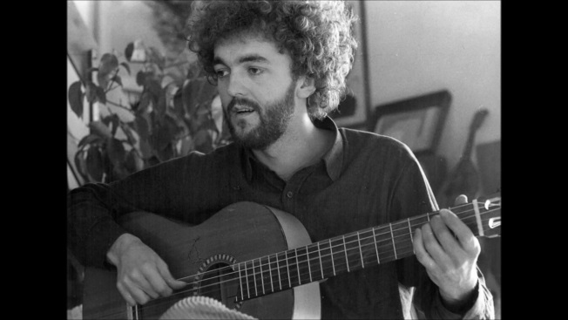
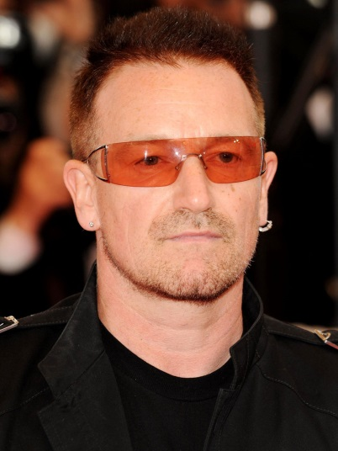
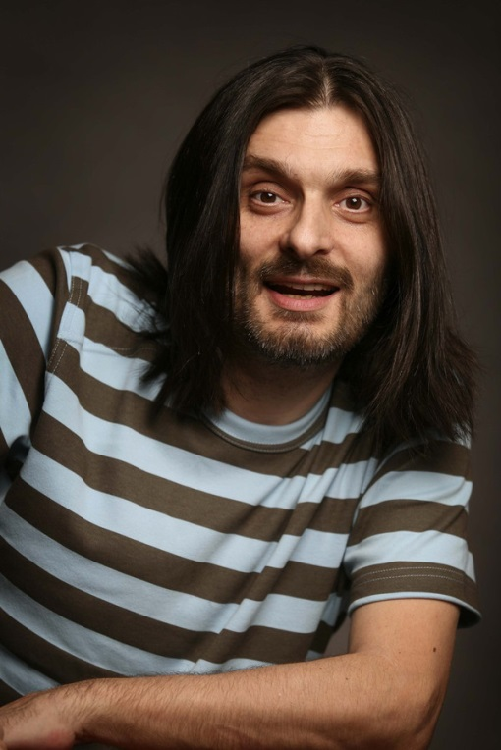
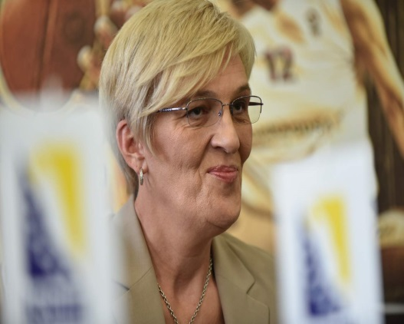
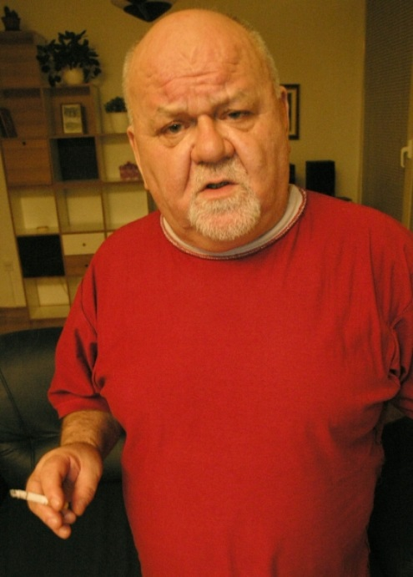
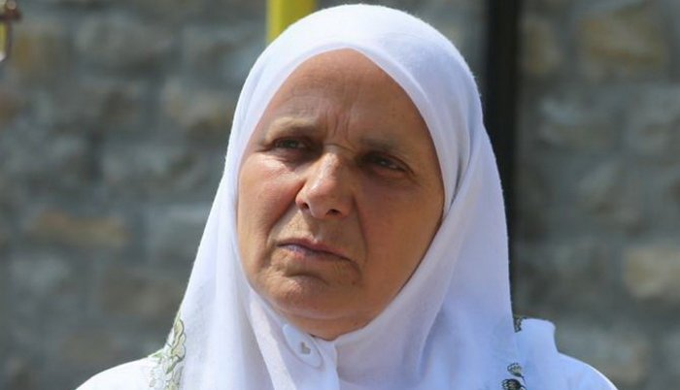
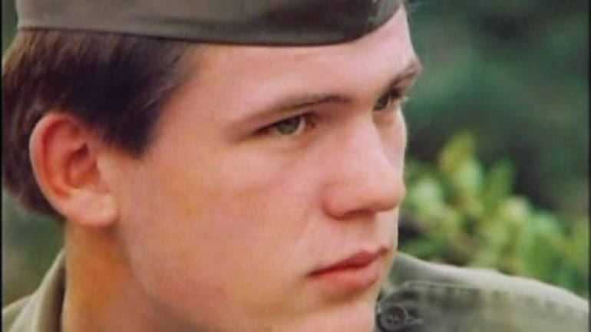
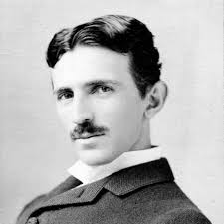
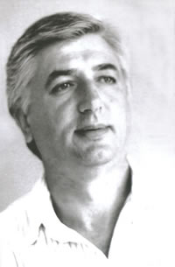
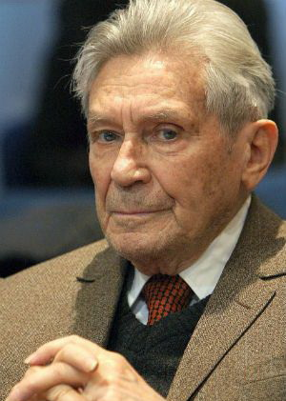
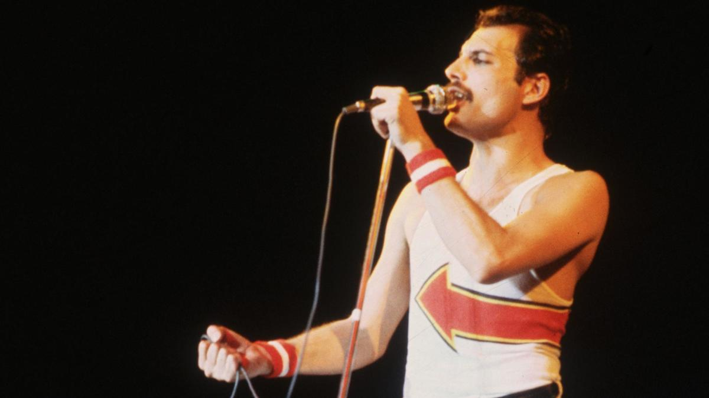
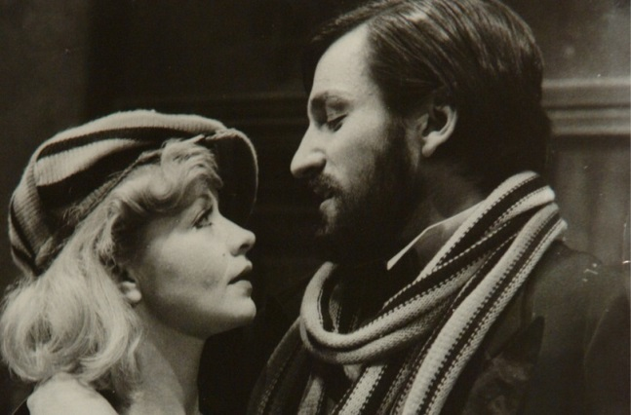

Slide 15
Zaključak:
Iza svakog imena je ličnost. Iza svake ličnosti je biografija. Biografije govore o karakterima i životima. Životi u sebi nose poruke. Poruke se prenose. Kada to shvatimo, shvatimo i koliko je važno šta naše ulice govore. Naše ulice, sa ličnostima čija imena su po njima ispisana, čine duh našeg grada, naše države. Nazivi ulica postaju ID grada. Njegov DNK, njegovo porodično stablo. Ono što čuvamo, ne samo formalno nego suštinski. Ono što dijelom čini i naš identitet, kao Podgoričana, Sarajlija, Beograđana itd… Stoga je važno da mi kao osviješteni građani znamo šta naši gradovi poručuju, pa da na isto i utječemo. Dok građani mehanički pamte svoje adrese, država, pokazaće ovo malo istraživanje, koristi ulice da po njima ispisuje svoju politiku. Da se ulaguje zapadu, da se ponosi pogrešnim djelovima istorije, da propagira pogrešne ideale, a da usput propusti da istakne mnoge koji su to zaslužili.

